Slide 1
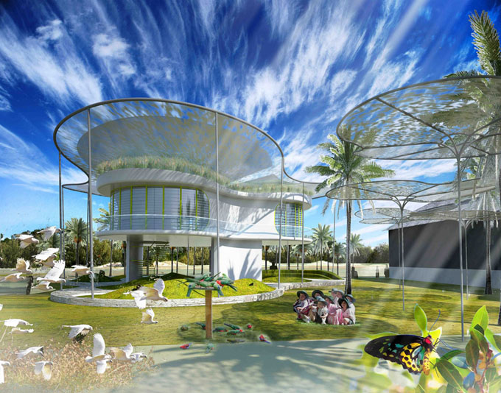
Школа майбутнього

Slide 2
Мета:
Навчальна-навчити учнів спілкуванню з ровесниками з англомовних країн.
Освітня-розширити знання учнів про різні типи шкіл.
Розвивальна-розвивати навики усного мовлення,творчої пошукової роботи та володіння комп’ютерними технологіями.
Виховна-виховувати толерантне ставлення до думки іншої особи,заохочувати учнів до організації міжнародного співробітництва.

Slide 3
Відповідальні за проект
Бойчук Ольга
Андрейчук Микола
Матчак Степан
Лукащук Оксана
Бойцан Романа

Slide 4
Термін проектної діяльності
5 днів

Slide 5
Тип проекту
За організацією-колективний
За значенням-внутрішній
За видом-проектно-орієнтований

Slide 6
План роботи над проектом
Визначення етапів роботи,які допоможуть реалізувати мету:Міні-проект ”Знайомство”, Міні-проект ”Учасники освітнього процесу”, Міні-проект “Головний принцип школи”, Міні-проект “Дитина майбутнього”, Міні-проект “Система оцінювання”, Міні-проект “Лист в майбутнє”

Slide 7
Відповідальні за
пошук і збір інформації - Бойчук Ольга,Андрейчук Микола
обробку даних - Матчак Степан
оформлення проекту(мультимедійна презентація-телеміст)-Бойцан Романа,Лукащук Оксана
захист проекту(підбиття підсумків) - Лукащук Оксана,Бойцан Романа

Slide 8
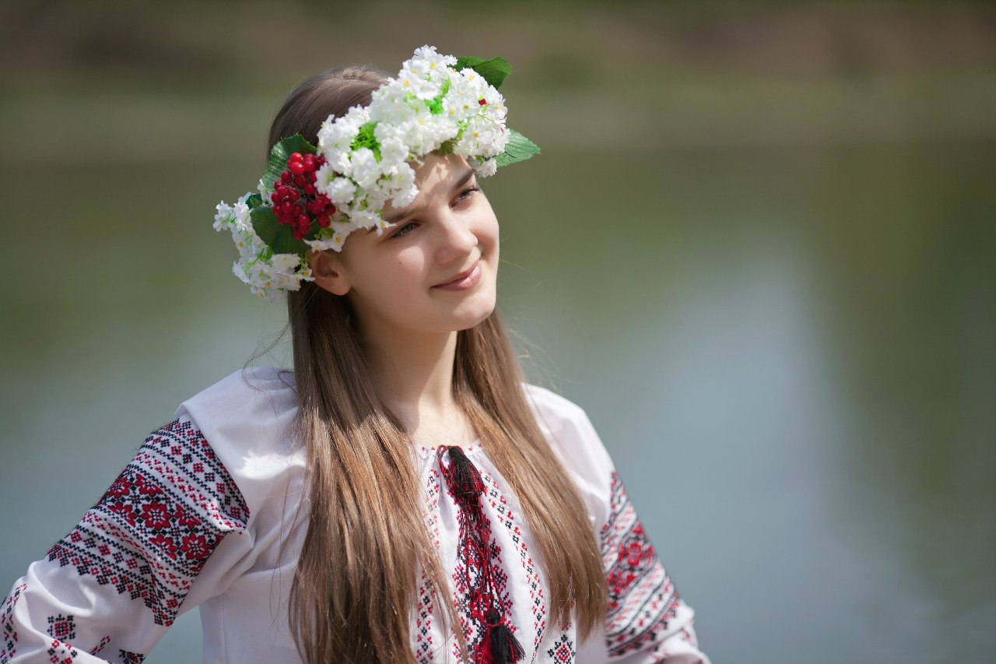
Романюк Ірина,учениця 11 класу мріє про школу культури в Україні,в якій навчатимуться її діти

Slide 9
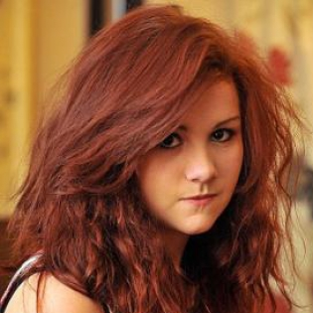
Анна Сміт учениця,11 класу мріє про школу комп’ютерних технологій,щоб її діти навчалися і складали іспити вдома

Slide 10
Учасники навчально-виховного процесу
Діти
Вчителі
Батьки

Slide 11
Всі учасники навчально-виховного процесу одинаково важливі для школи майбутнього

Slide 12
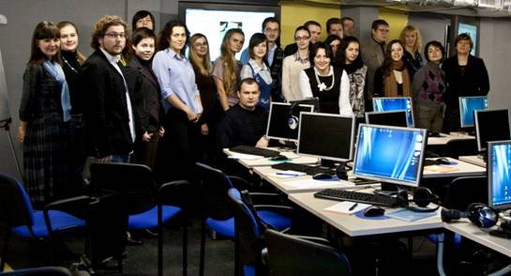
Школа комп’ютерних технологій

Slide 13
Школа комп’ютерних технологій
Науково-проектна діяльність
Методика самостійної творчої роботи
Технологічна база і лабораторії
Туристичні поїздки з науковою метою

Slide 14
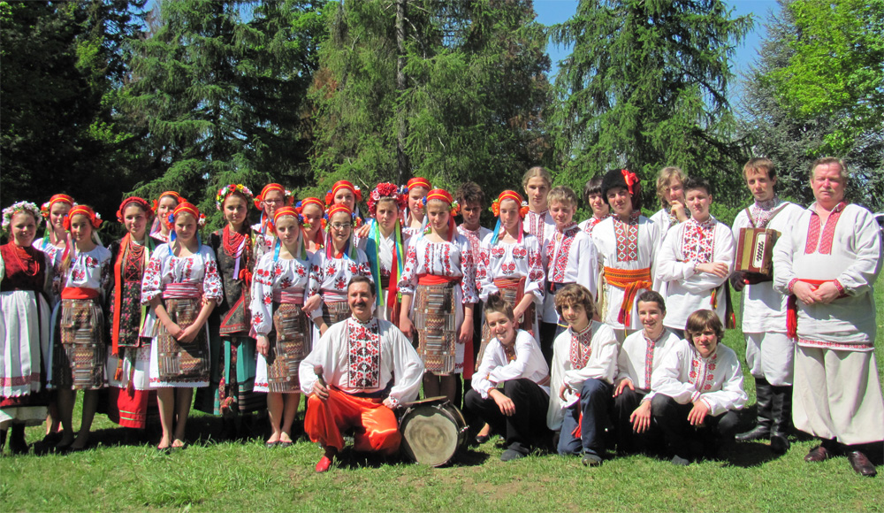
Школа культури

Slide 15
Школа культури
Фольклорне виховання
Енциклопедична освіта
Фізкультура, хореографія,музика
(1-11 кл)
Всебічно розвинута особистість

Slide 16
Школа-база для університетської освіти
Школа-духовна колиска і джерело громадянського виховання

Slide 17
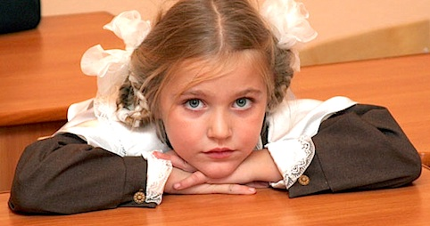
Дитина

Slide 18

Дитина-індиго

Slide 19
Контрольна робота
Творча робота
Оцінка

Slide 20
Усне заохочення(похвала)

Slide 21

Лист в майбутнє
Наполеглива праця-досягнення мети

Slide 22

Лист в майбутнє
Бути щасливим можна навчитися в школі майбутнього

Slide 23
Івано-Франківськ
2012

